Slide 1
Внедрение каталога товаров, работ и услуг при осуществлении закупок отдельных видов товаров (работ, услуг) и особенности организации работы заказчиков при осуществлении закупок отдельных видов товаров (работ, услуг)
2018

Slide 2
Ведение и применение Каталога товаров, работ, услуг (КТРУ)
Ведение
Применение
Отраслевые реестры
ОКПД2
Размещение заказа
ЕСКЛП
БЮДЖЕТНОЕ ПЛАНИРОВАНИЕ
(планы закупок)
КЛАССИФИКАТОР ТРУ
НОМЕНКЛАТУРА МЕДИЦИНСКИХ ИЗДЕЛИЙ
ЗАКУПОЧНОЕ ПЛАНИРОВАНИЕ
(планы-графики закупок)
РОССИЙСКИЕ И МЕЖДУНАРОДНЫЕ СТАНДАРТЫ И ТЕХРЕГЛАМЕНТЫ
РЕЕСТР РОССИЙСКОГО ПО
ПОТРЕБИТЕЛЬСКИЕ СВОЙСТВА И ХАРАКТЕРИСТИКИ
РАЗМЕЩЕНИЕ
(извещения)
Прочие отраслевые реестры
КОНКРЕТНЫЕ ТОВАРЫ, РАБОТЫ, УСЛУГИ И ИХ ПРОИЗВОДИТЕЛИ И ПОСТАВЩИКИ
ИСПОЛНЕНИЕ
(сведения о контрактах и их исполнении)
Министерство финансов РФ
Участники контрактной системы в сфере закупок
Формирование и ведение каталога осуществляется в ЕИС, в том числе путем информационного взаимодействия с иными информационными системами, ведение которых осуществляется уполномоченными федеральными органами исполнительной власти
Каталог используется заказчиками в целях:
а) обеспечения применения информации о товарах, работах, услугах б) описания объектов закупки, которое включается в план-график закупок, извещение об осуществлении закупки, приглашение и документацию о закупке.

Slide 3
Новые функциональные возможности КТРУ (версия 8.1)
Расширение функций поиска позиций КТРУ
Оптимизация процесса выбора закупаемых товаров, работ, услуг
Поиск позиций КТРУ по характеристикам
1. Пользователь выбирает товар, работу, услугу в соответствии с ОКПД2
Пользователю будет предложен интуитивно-понятный интерфейс поиска позиций КТРУ по характеристикам, который в интерактивном режиме поможет Заказчику подобрать необходимые товары, работы, услуги
Пользователь выбирает требуемый код ОКПД2, например: 32.50.13.190: Инструменты и приспособления, применяемые в медицинских целях, прочие, не включенные в другие группировки
2.1. По выбранному коду ОКПД2 внесены позиции КТРУ
2.2. По выбранному коду ОКПД2 отсутствуют позиции КТРУ
ЕИС предлагает выбрать товар, работу, услугу в соответствии с КТРУ
Объект закупки определяется в соответствии с кодом ОКПД2
3.1. В КТРУ внесена необходимая позиция
3.2. В КТРУ отсутствует необходимая позиция
ЕИС подбирает позиции КТРУ, удовлетворяющие потребностям Заказчика
Пользователь выбирает требуемую позицию КТРУ. Наименование и описание объекта закупки заполняются на основании выбранной позиции КТРУ
Пользователь подтверждает отсутствие необходимой позиции в КТРУ. Наименование объекта закупки заполняется на основании ОКПД2, описание объекта закупки заполняется вручную.

Slide 4
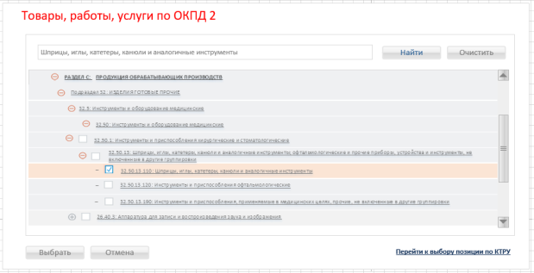
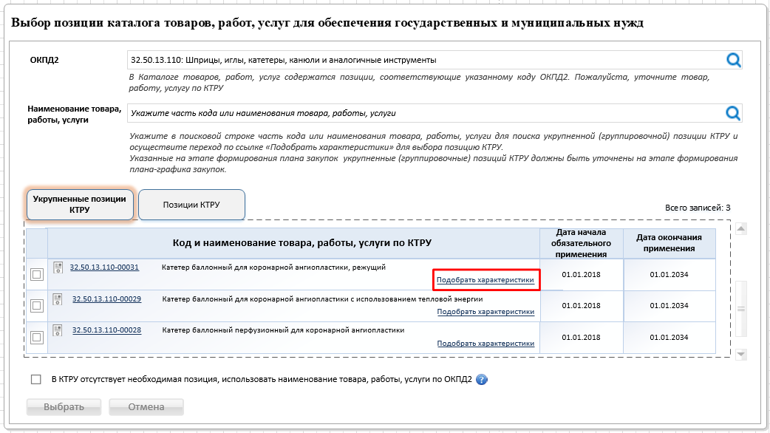
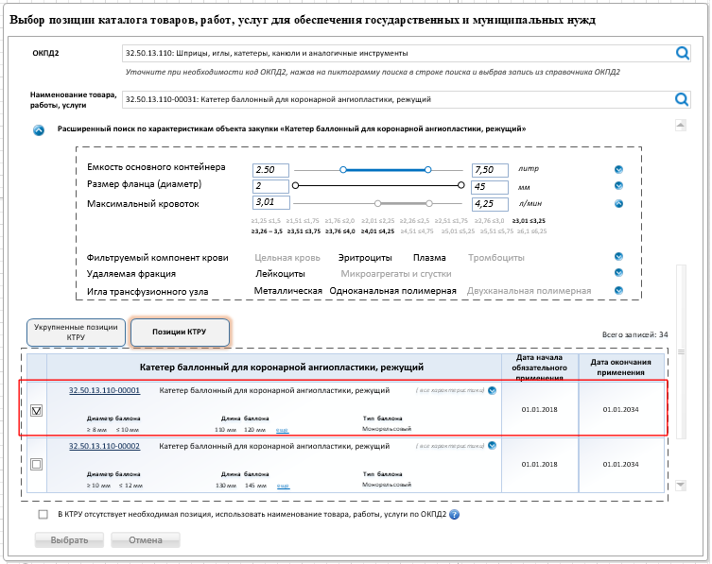
Процесс поиска и детализации кода ОКПД2, кода позиции КТРУ
Инициирован вызов
добавления КТРУ, ОКПД2
1
2
1
Система предлагает выбрать
ОКПД2 на дереве
Есть ли позиции КТРУ для данного ОКПД2?
Да
2
Нет
Переход к поиску укрупненной позиции КТРУ
3
3
Поиск по характеристикам на основании Укрупненной позиции
Нет
Позиция КТРУ найдена?
Да
Выбор кода
ОКПД2
Выбор кода
позиции КТРУ

Slide 5
Открытые вопросы по расчету НМЦК при закупке лекарственных препаратов
Не определена взаимозаменяемость лекарственных препаратов, в том числе, внутри одного международного непатентованного наименования, а также в рамках эквивалентных лекарственных форм и дозировок, что, в свою очередь, не дает возможность корректно проводить расчет НМЦК
Не закреплены требования по увязке вариантов закупок (упаковка, действующее вещество, лекарственная форма) и соответствующих им единиц измерения на этапах планирования, осуществления закупок, заключения контрактов.Формирование новых разделов во взаимодействии с отраслевыми информационными системами (Минстрой, Фонд развития промышленности и пр.)
Не определен алгоритм выделения оптовых надбавок в рамках методики расчета референтных цен
Внесение изменений в:
- Федеральный закон от 12.04.2010 № 61-ФЗ « Об обращении лекарственных средств »
- приказ Минздрава России от 26.10.2017 № 870н «Об утверждении Типового контракта на поставку лекарственных препаратов для медицинского применения и информационной карты Типового контракта на поставку лекарственных препаратов для медицинского применения» (далее – Приказ Минздрава России № 870н);
– приказ Минздрава России от 26.10.2017 № 871н «Об утверждении Порядка определения начальной (максимальной) цены контракта, цены контракта, заключаемого с единственным поставщиком (подрядчиком, исполнителем), при осуществлении закупок лекарственных препаратов для медицинского применения»;

Slide 6
Направления развития КТРУ (версия 8.2)
Загрузка и применение отраслевых справочников и классификаторов
Применение единого рубрикатора разделов каталога
Формирование новых разделов во взаимодействии с отраслевыми информационными системами (Минстрой, Фонд развития промышленности и пр.)
Совершенствование функций формирования сведений о закупке лекарственных препаратов

Slide 7
Спасибо за внимание!
2018

